Slide 1

"Wymarzony dzień z rodziną"
Julita Jurczyk

Slide 2
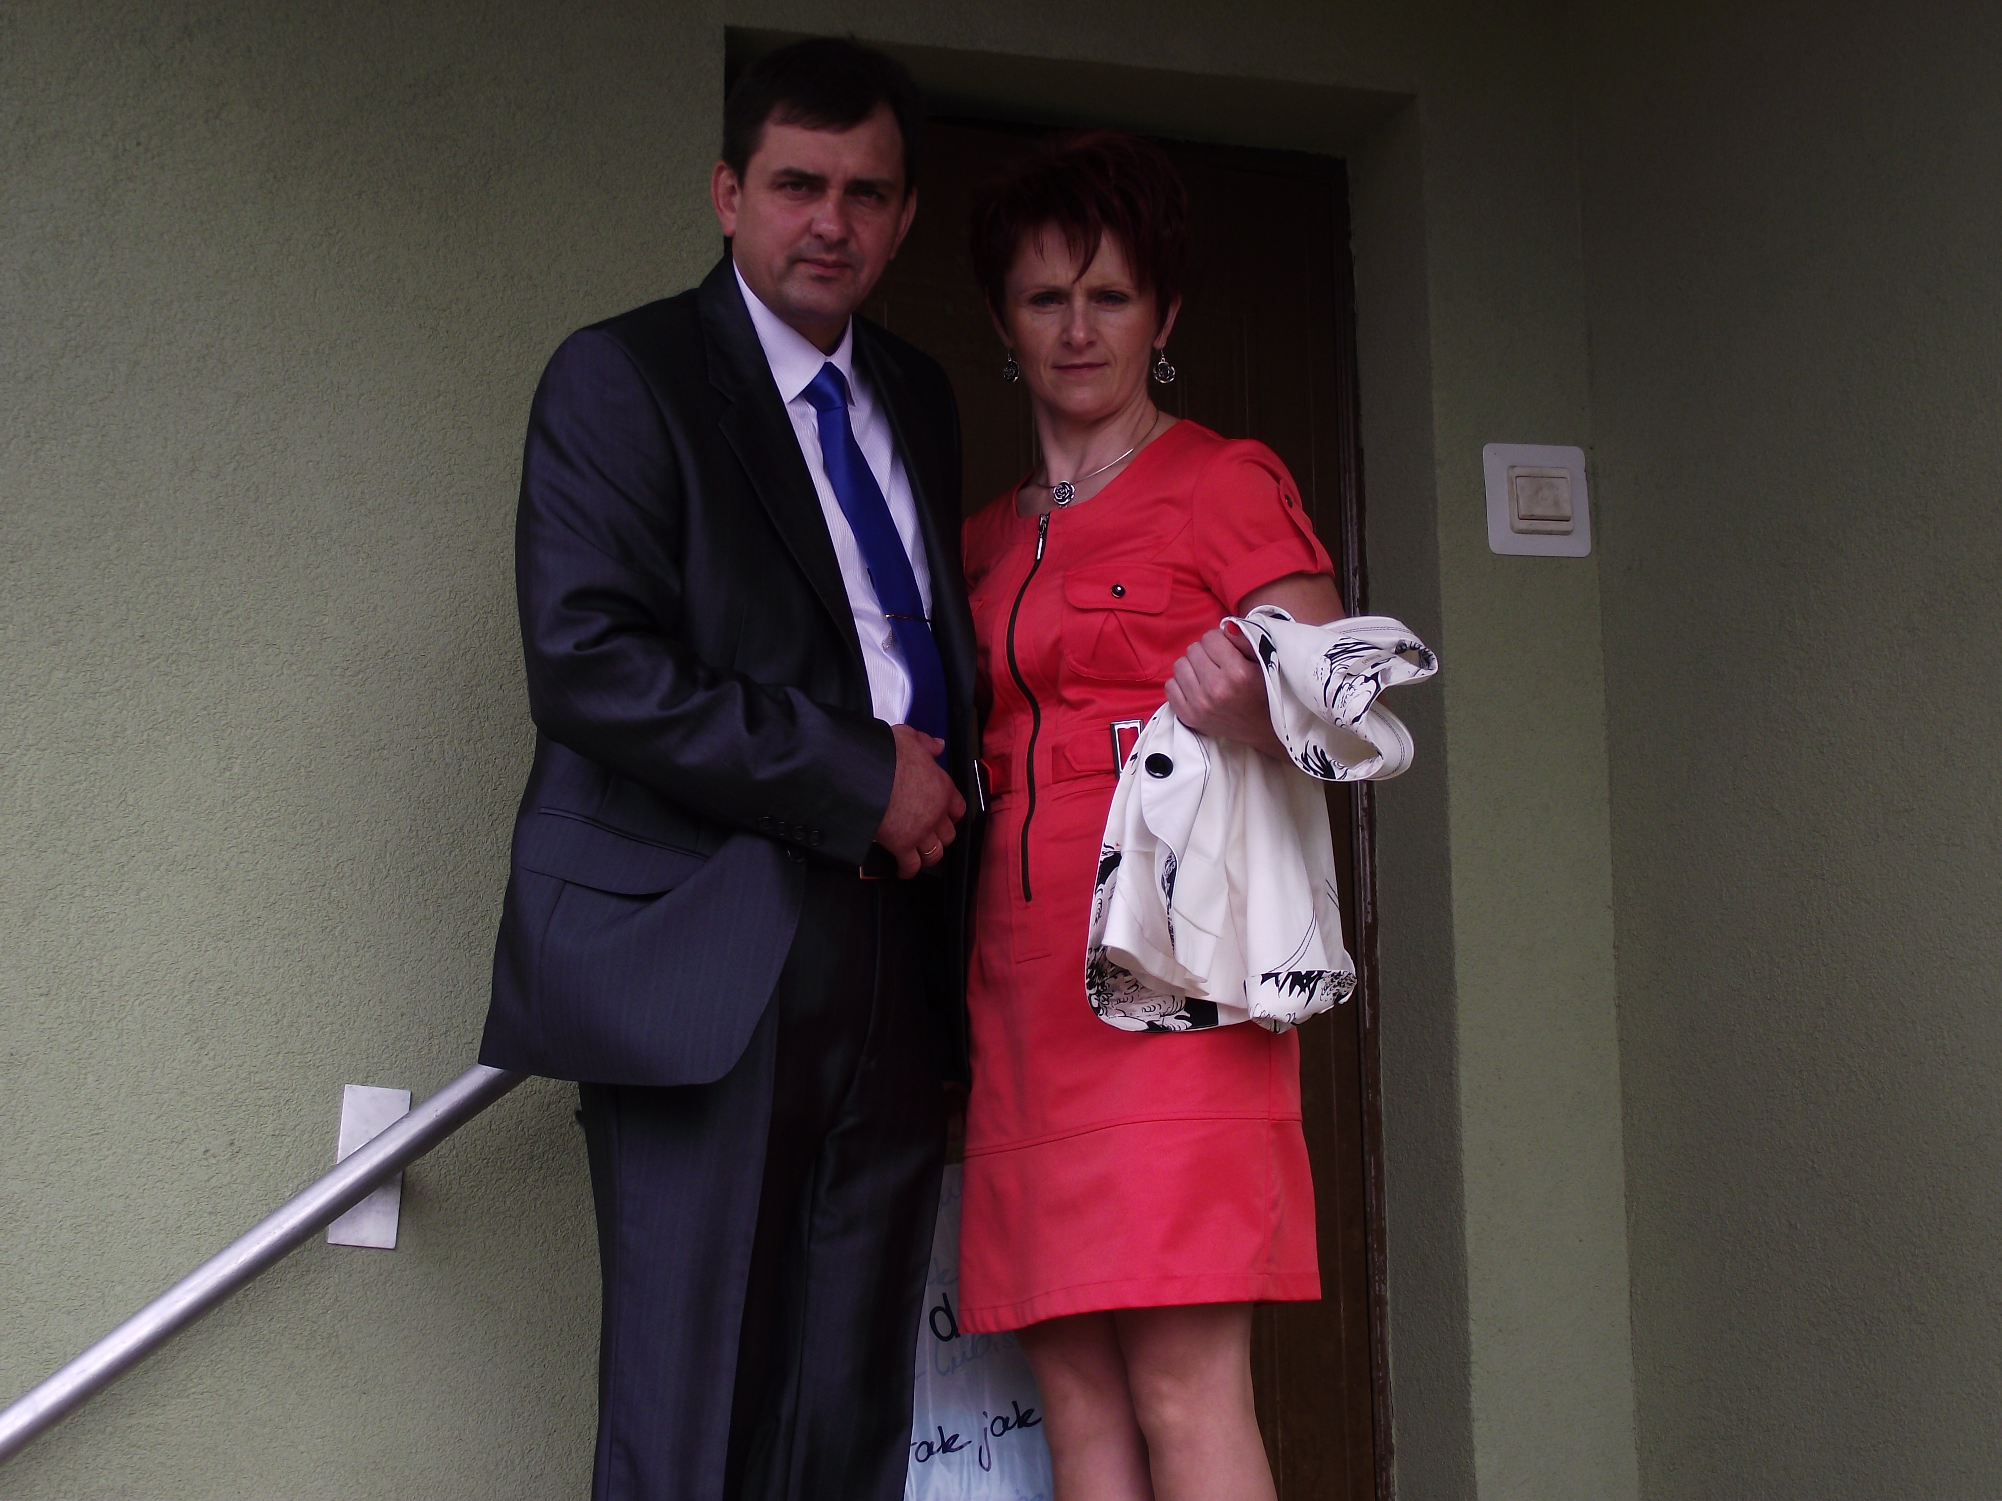
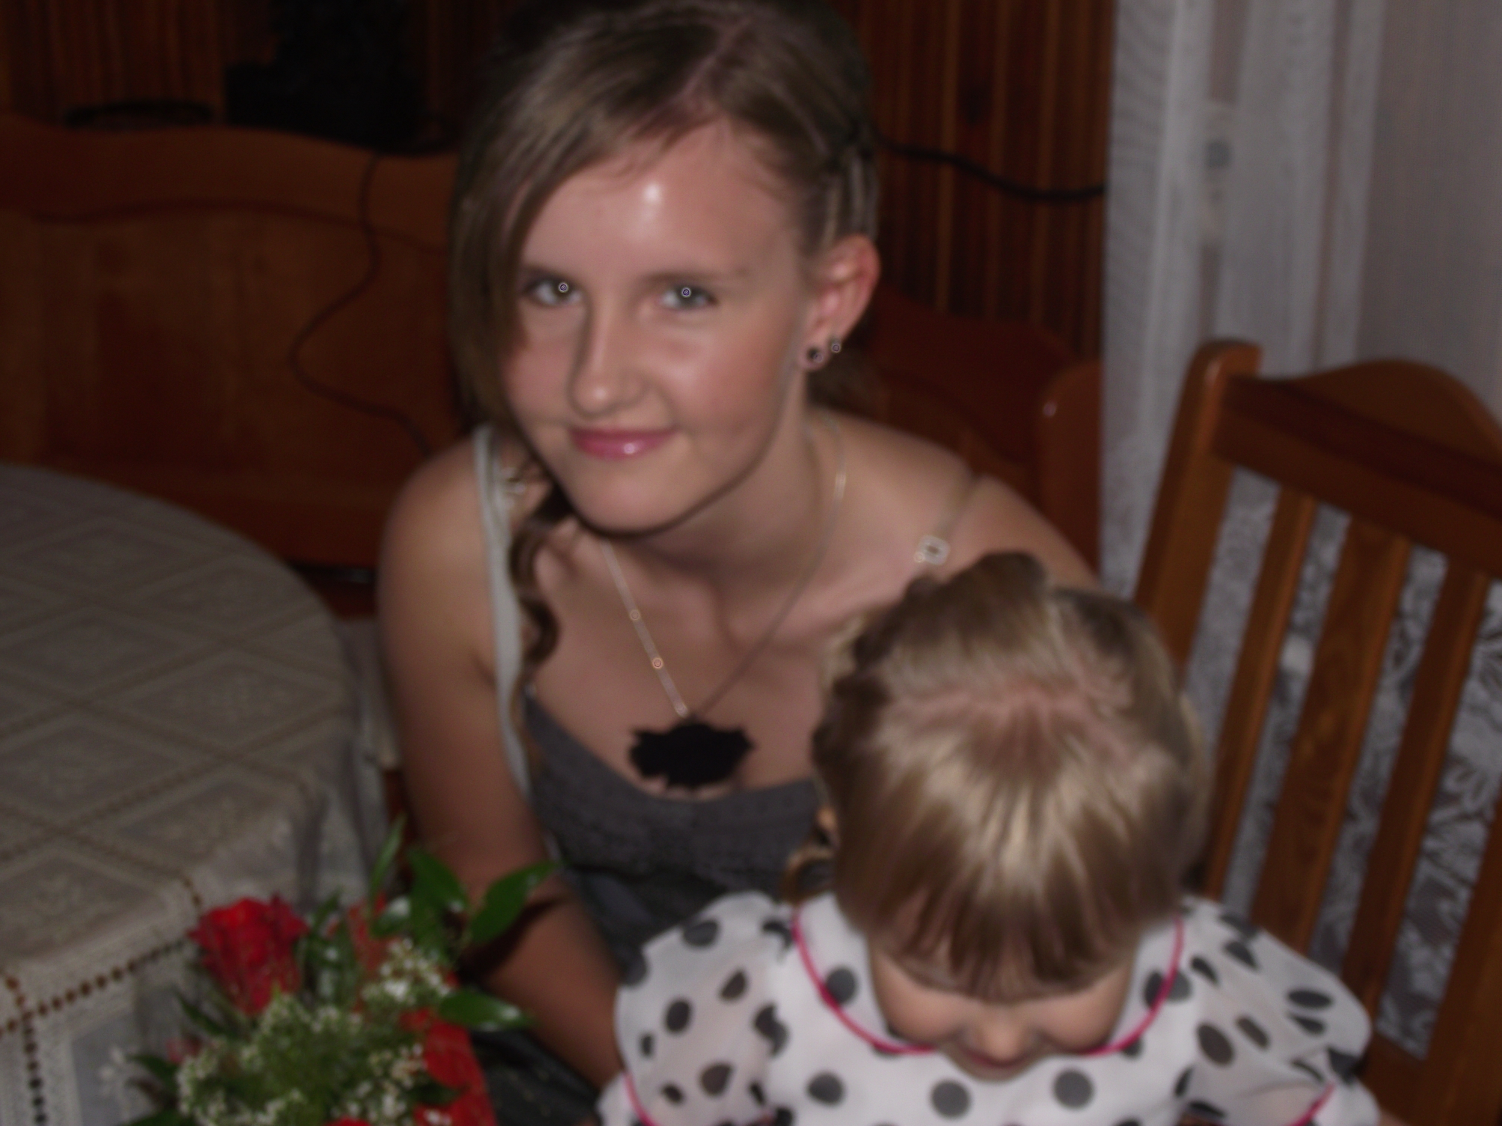
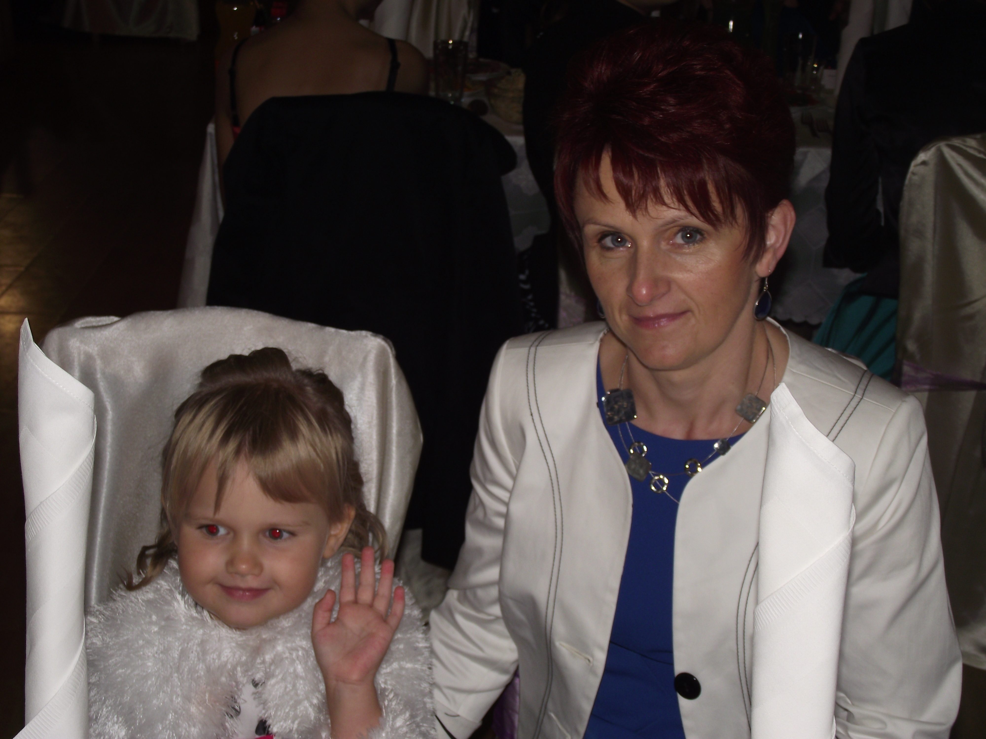
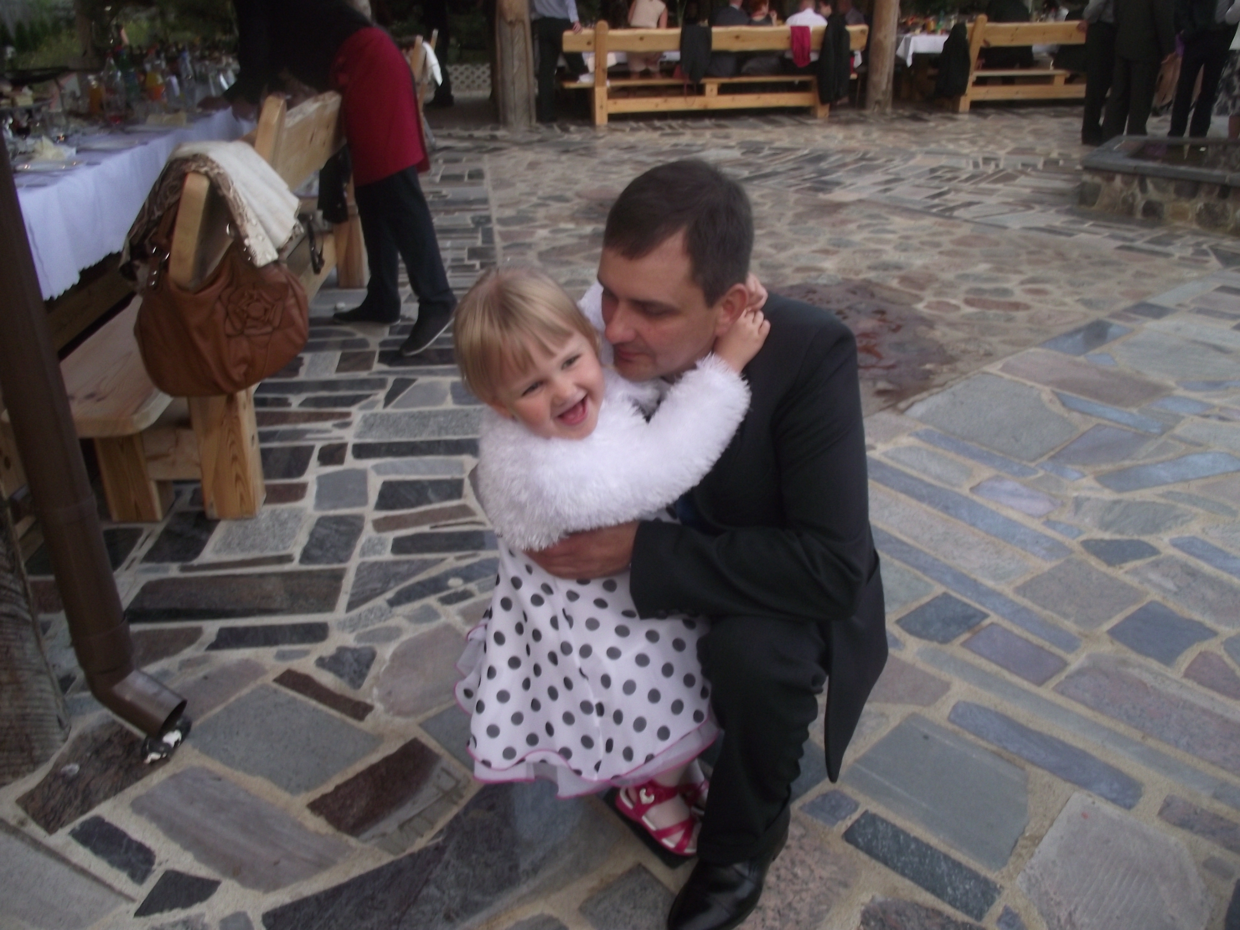
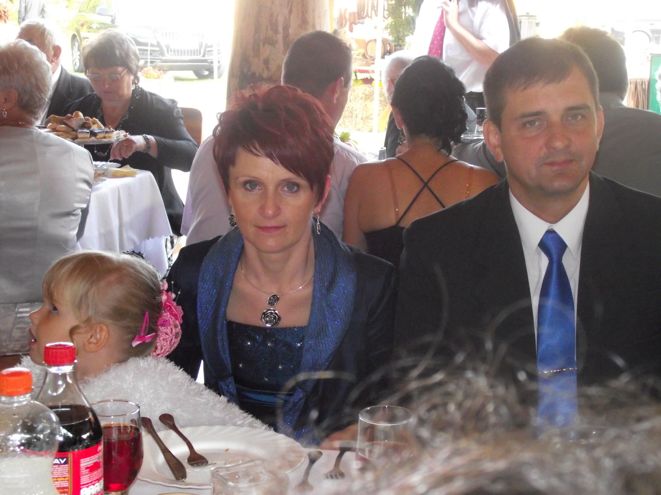
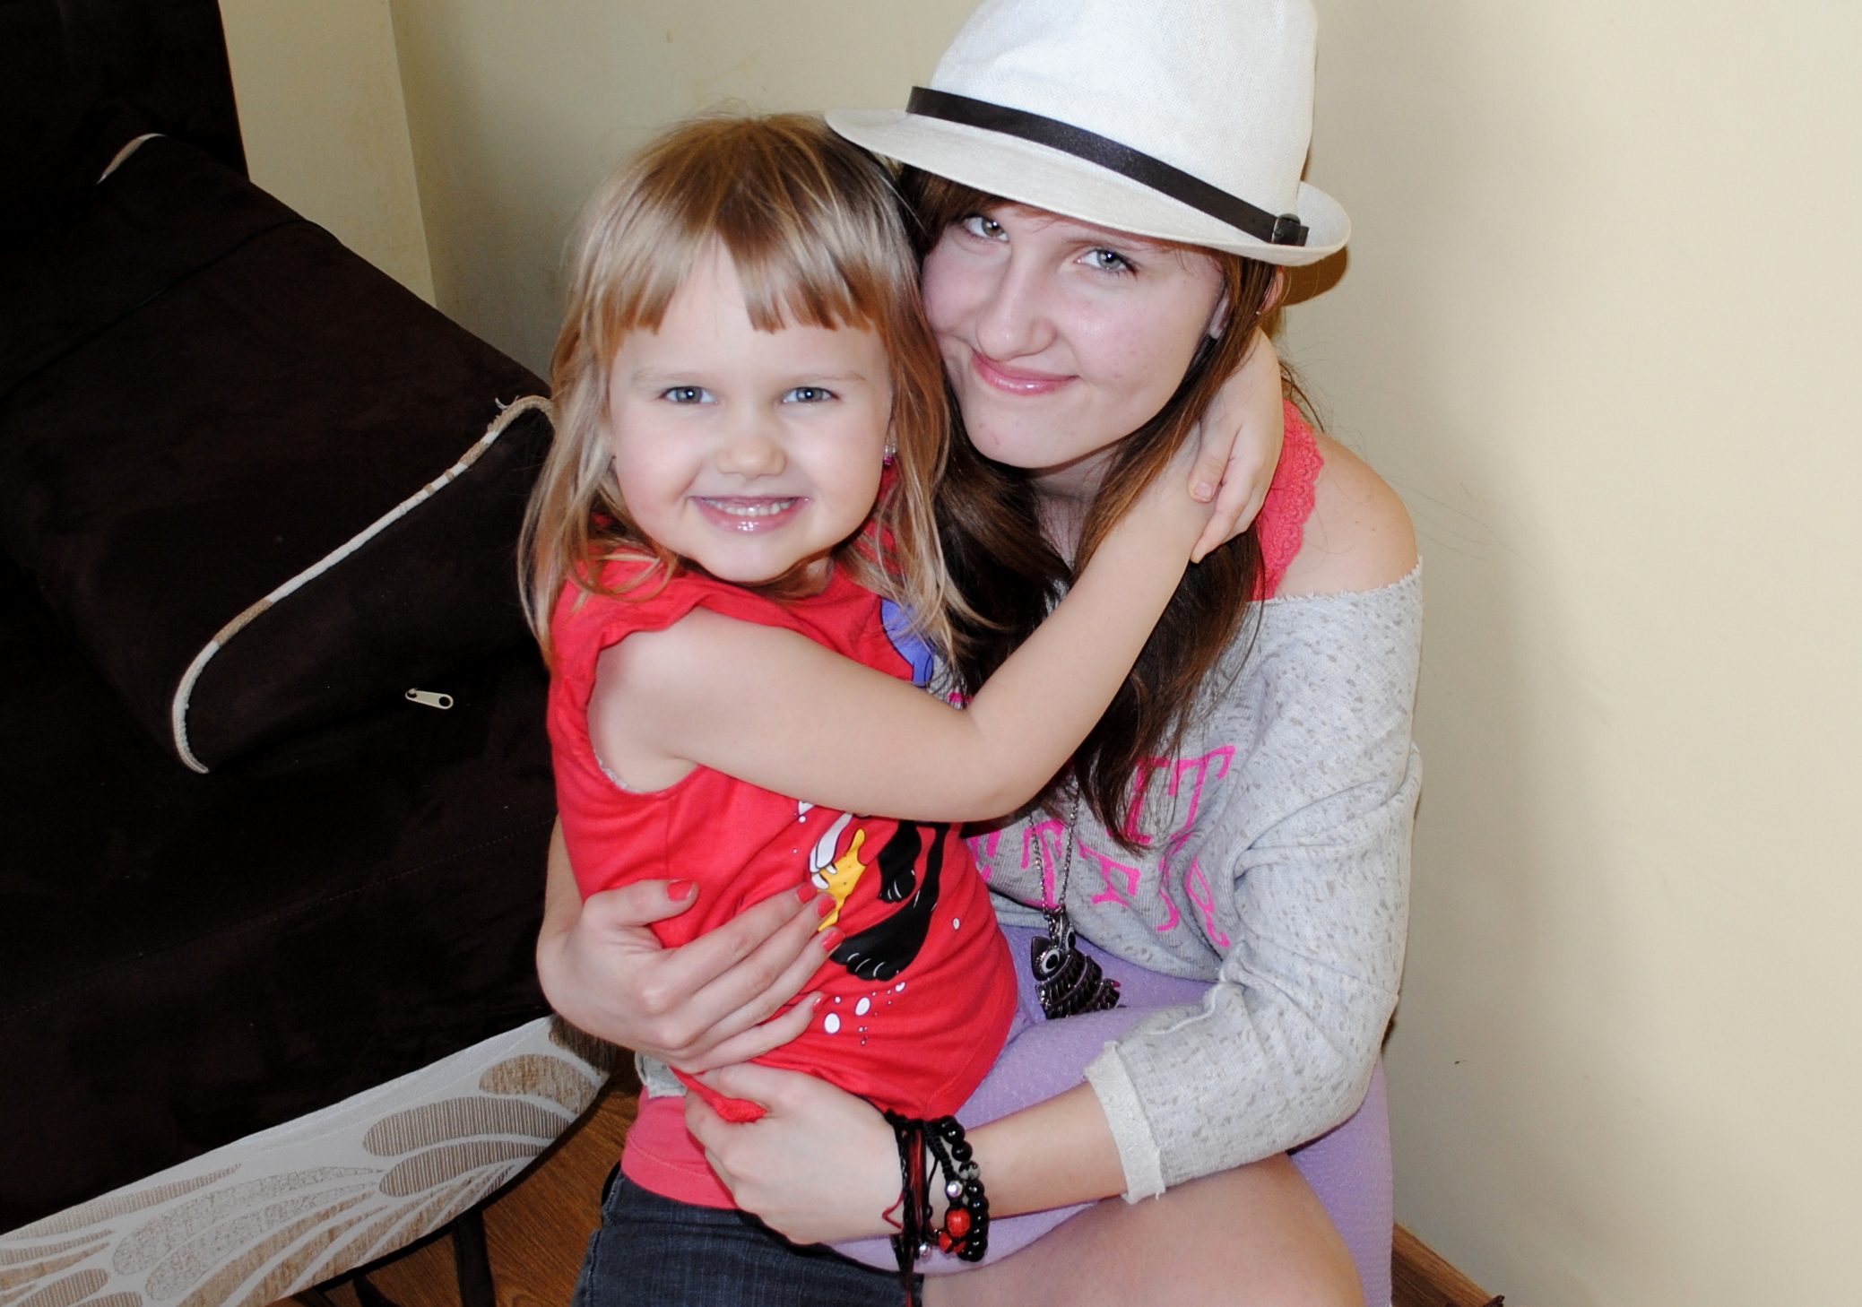
Moja rodzina

Slide 3
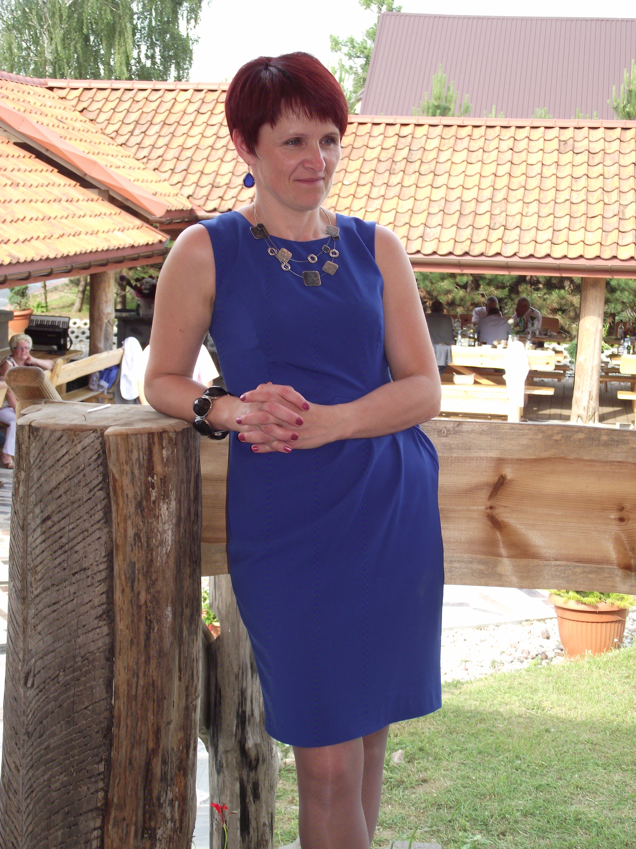
Mama - Bożena

Slide 4
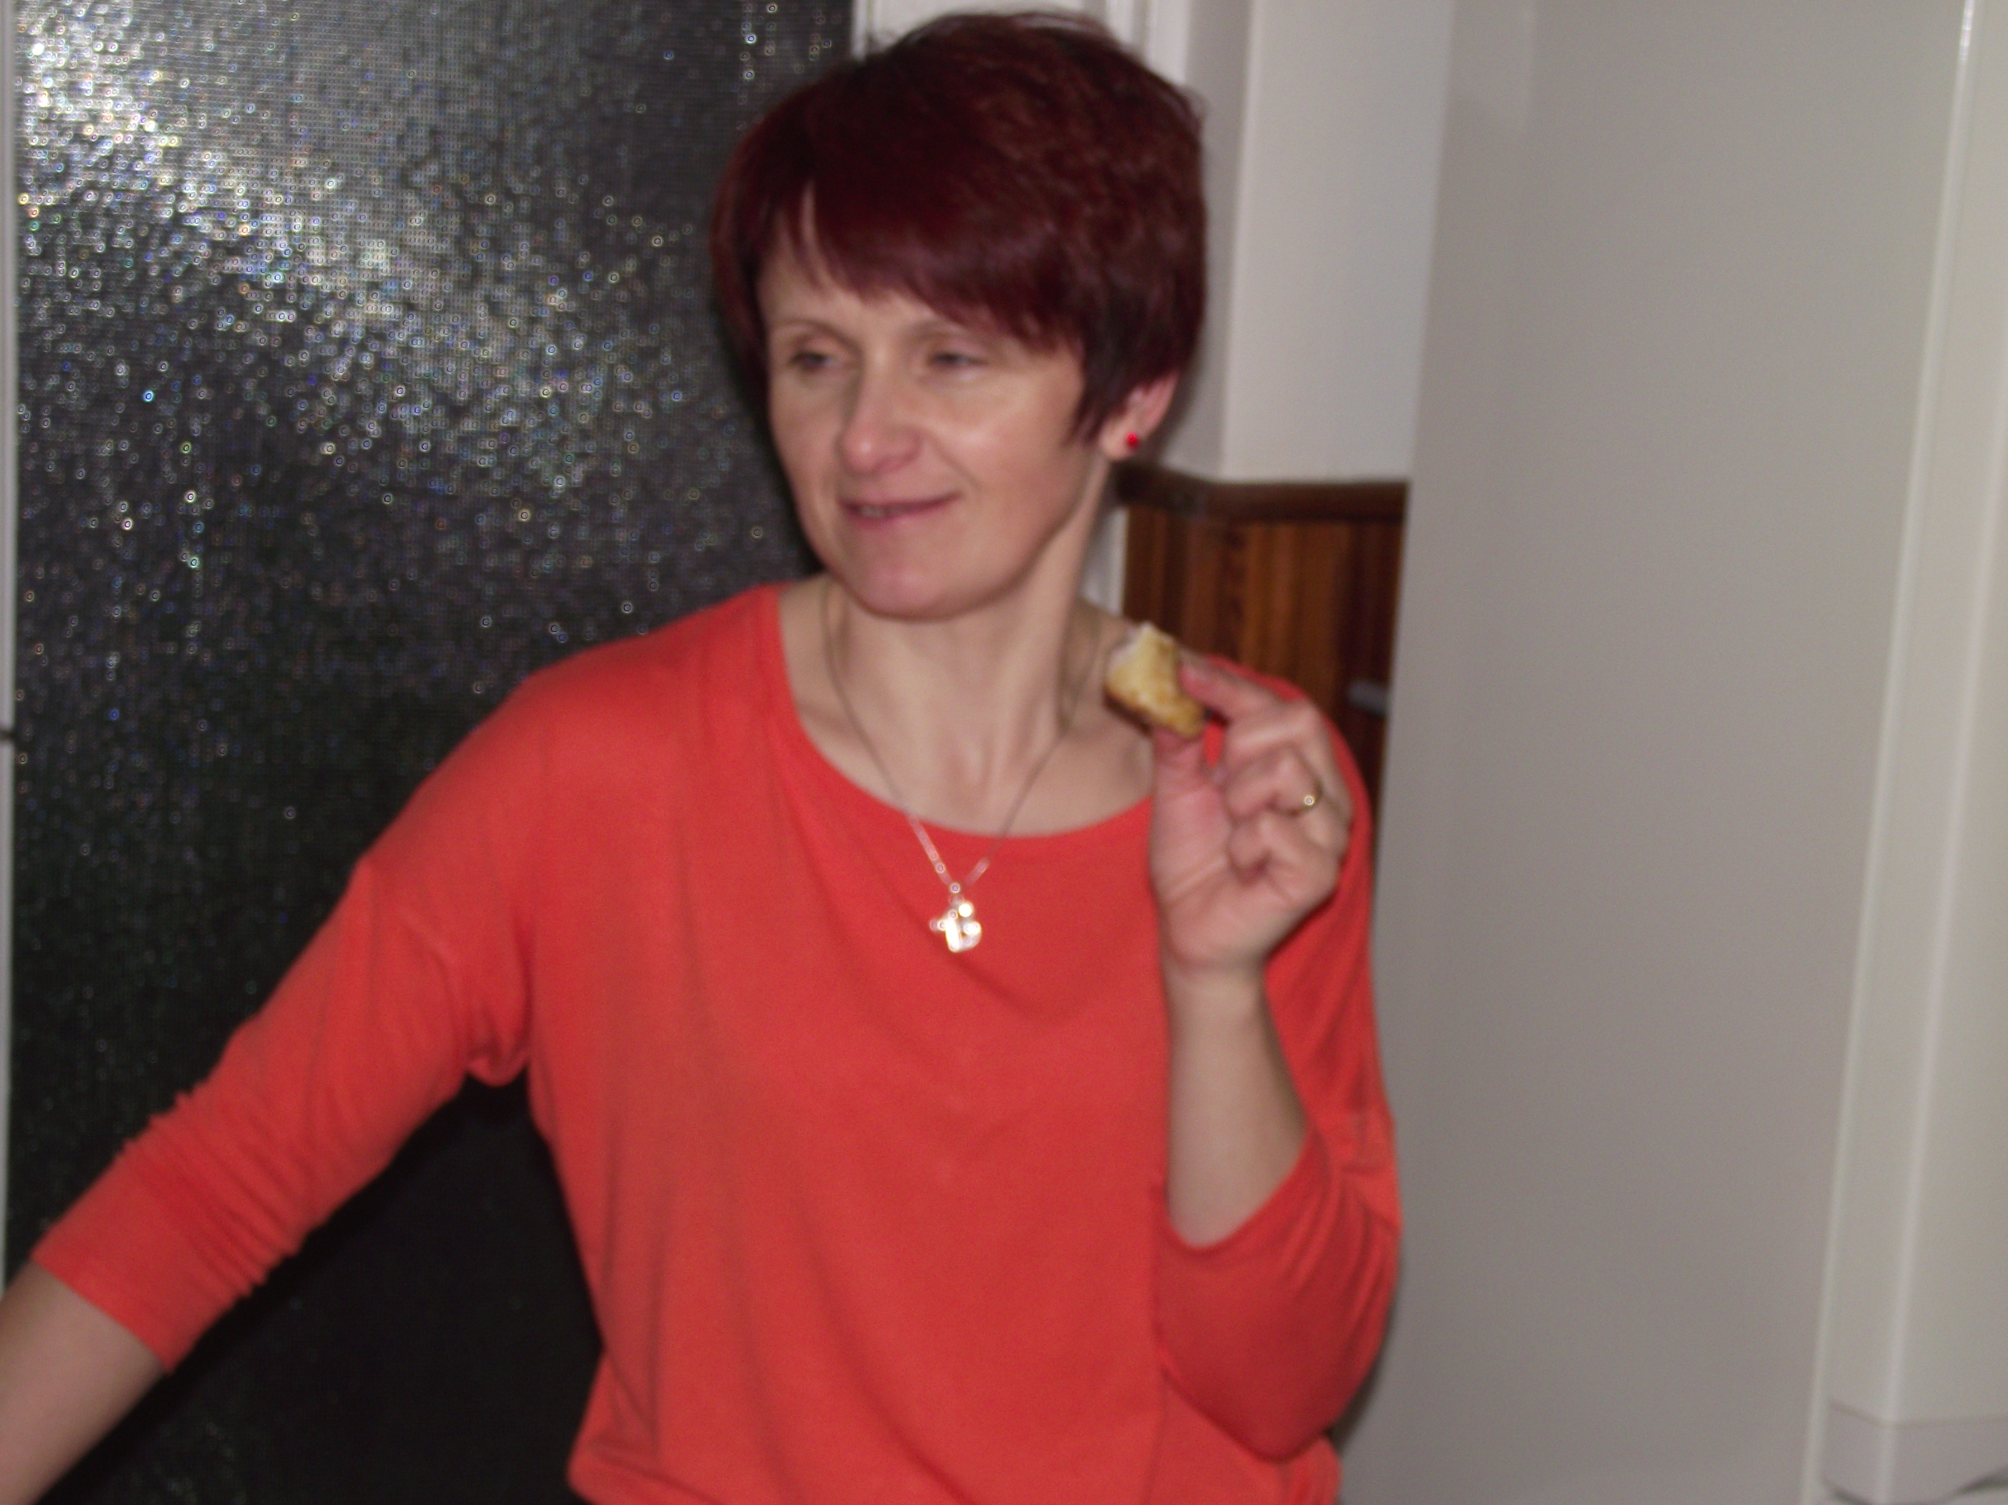
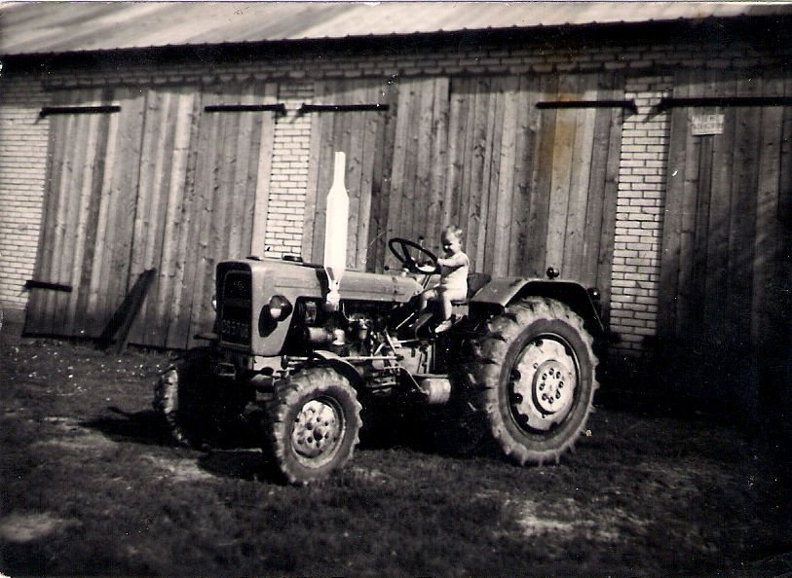
Moja mama ma na imię Bożena.
Ma 41 lat. Pracuje jako kasjerka w sklepie. Jest osobą bardzo dokładną, precyzyjną i pomocną.
Jej hobby to jazda na rowerze i rozwiązywanie krzyżówek. W wolnych chwilach lubi udać się na zakupy bądź odwiedzić rodzinę.
Lubię słodkości :)
Gdy Bożenka miała 3 latka.. :)

Slide 5
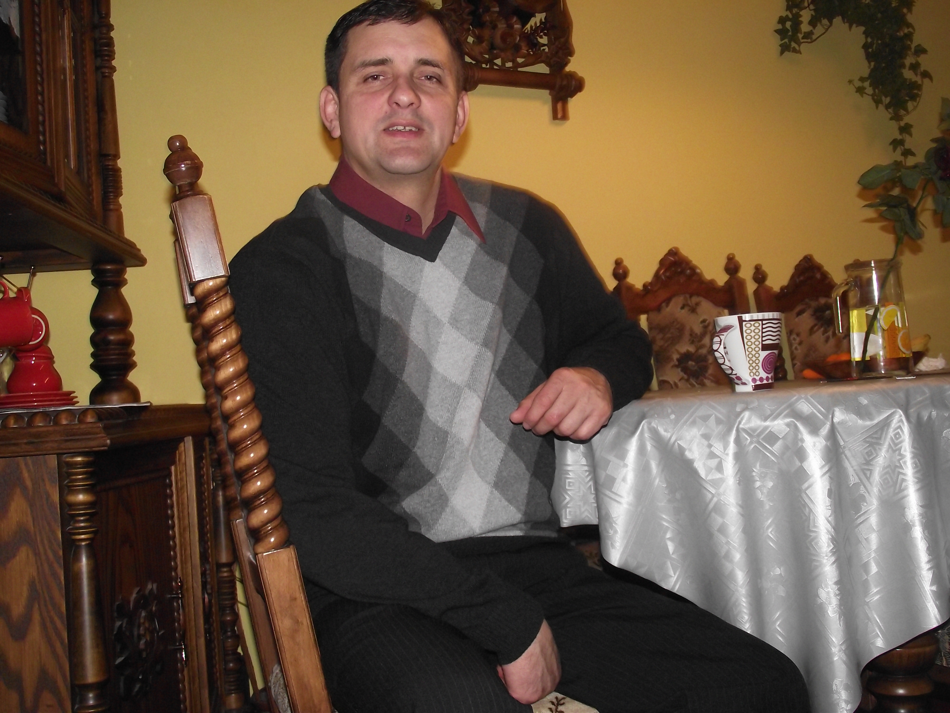

Tata - Andrzej

Slide 6
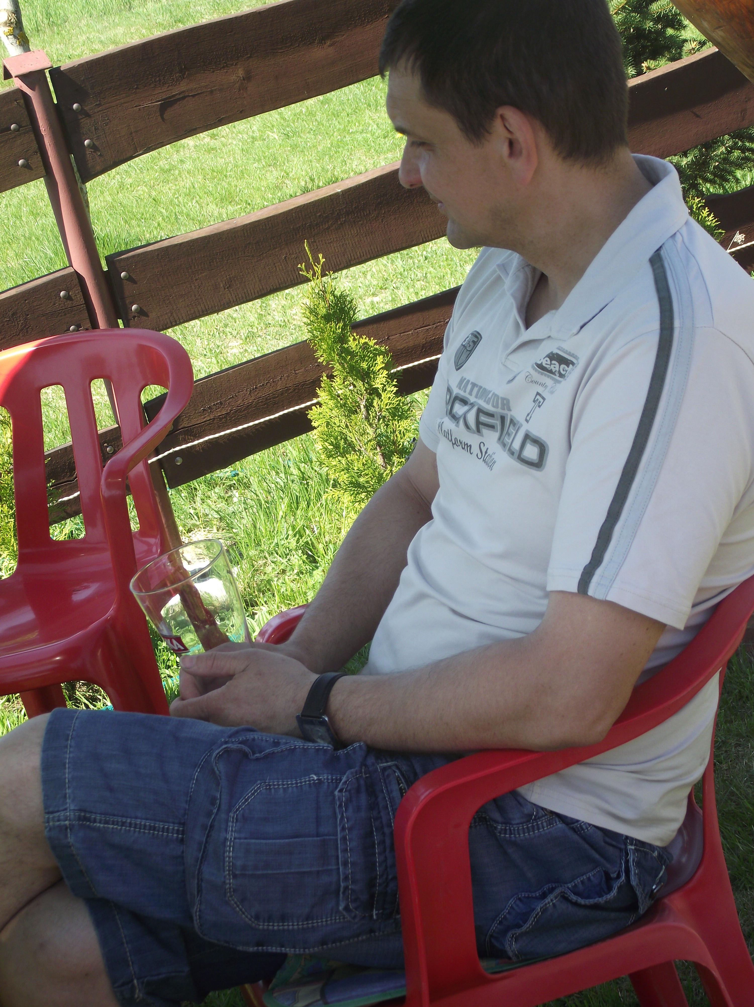
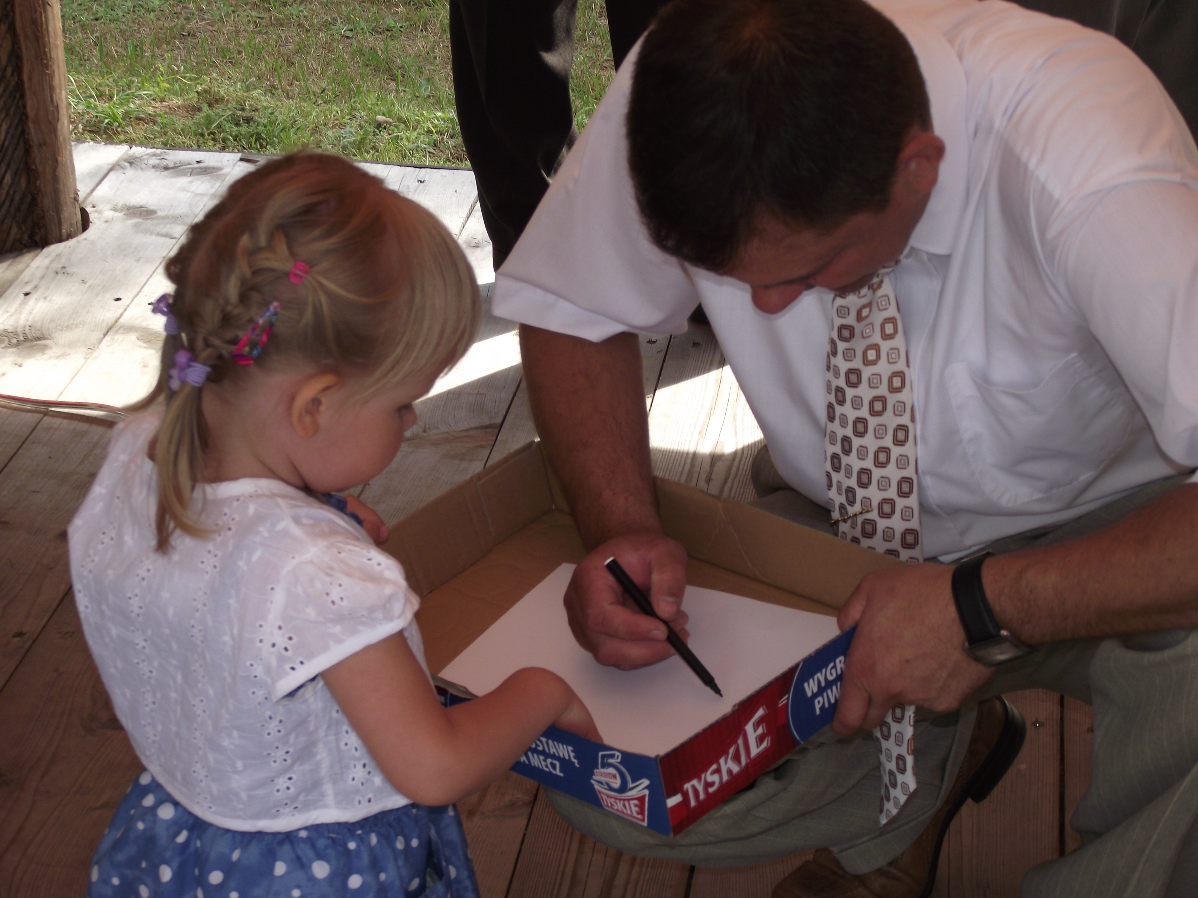
Mój tata ma na imię Andrzej i ma 41 lat. Pracuje na stacji paliw. Jest on "złotą rączką". Jest bardzo dokładny, ciekawski ale tez zabawny. W wolnych chwilach lubi wypady nad jezioro.
Wiek nie ma znaczenia
liczy się zabawa :D

Slide 7

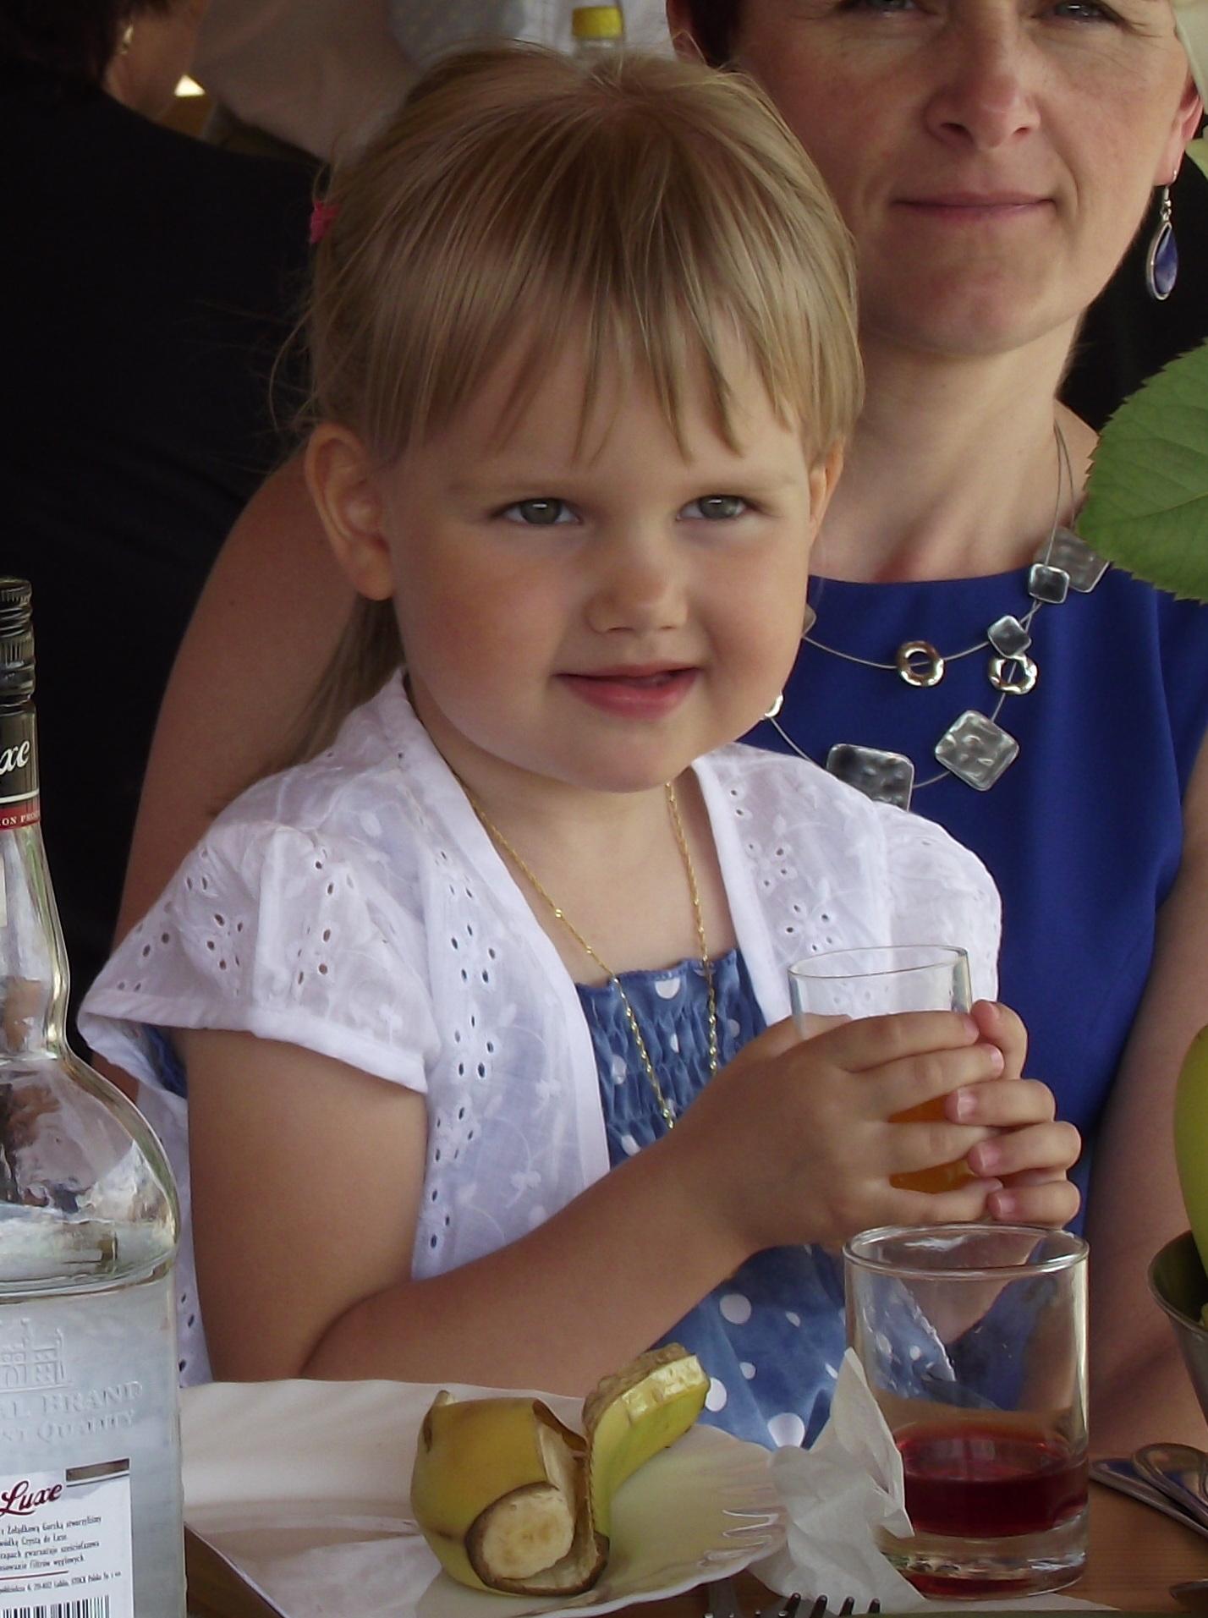
Siostra - Eliza

Slide 8
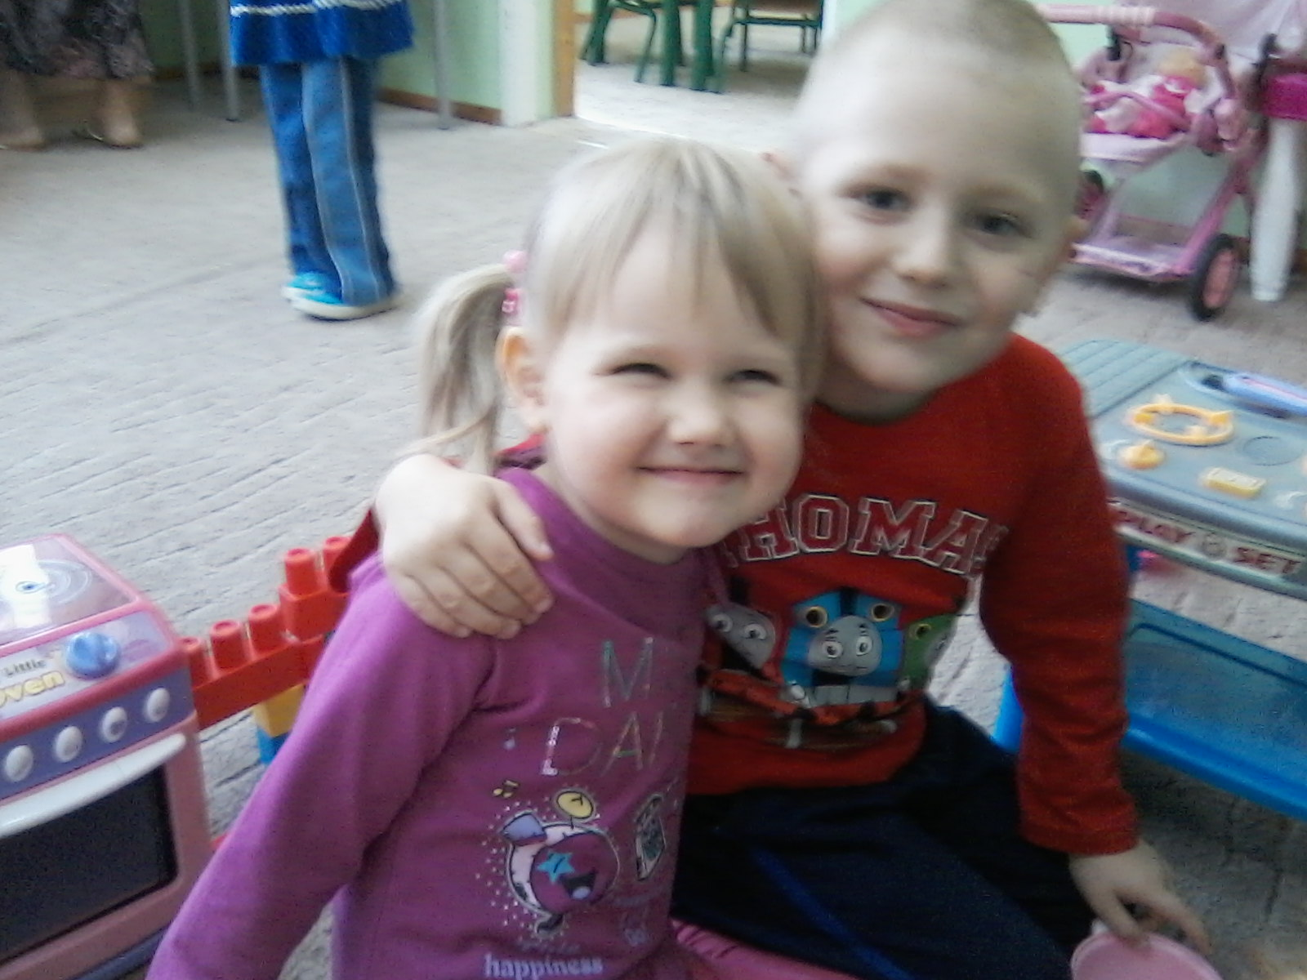
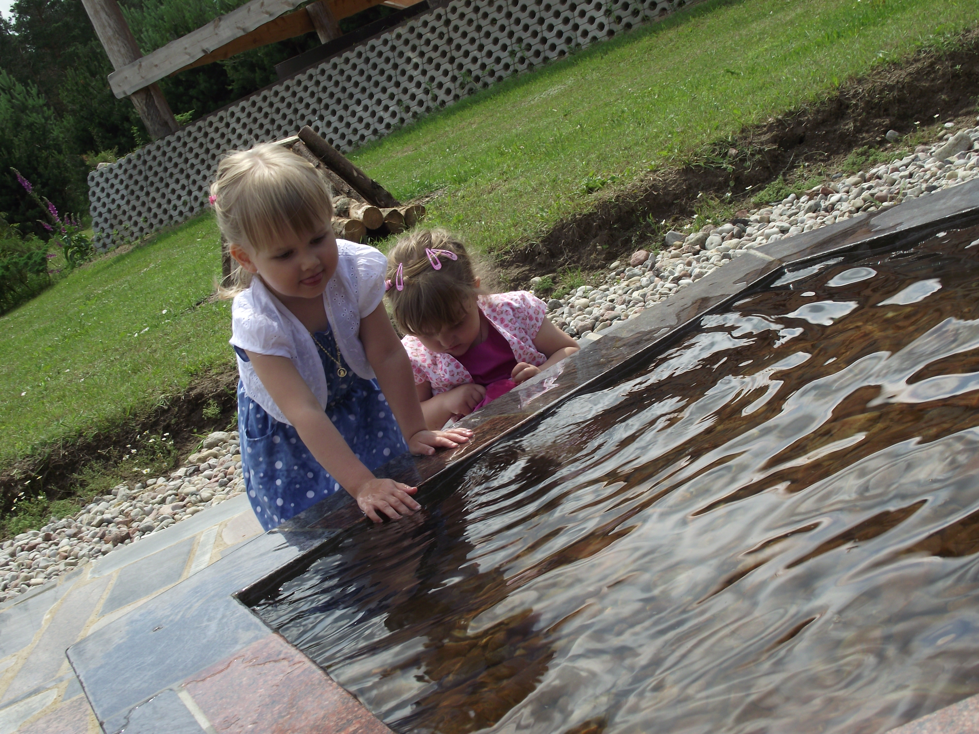
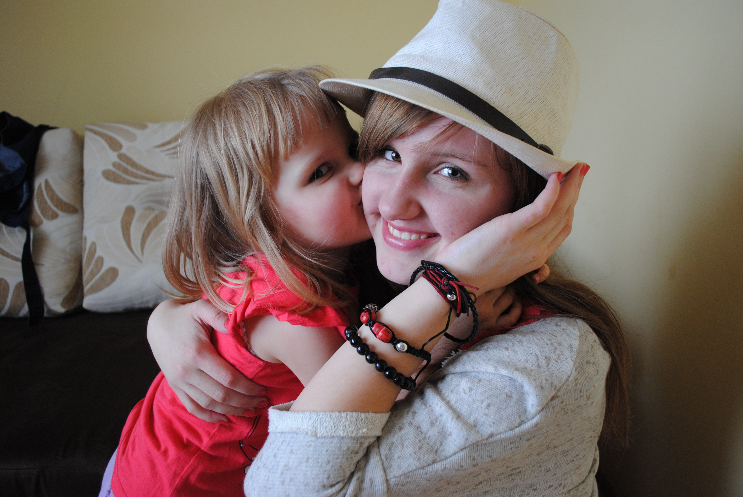
Moja siostra ma na imię Eliza i ma 5 lat. Jest bardzo ruchliwym, inteligentnym i ciekawym świata dzieckiem. Chodzi do przedszkola, gdzie ma dużo koleżanek i kolegów.
Lubię zabawy z koleżankami i z siostrą :P

Slide 9

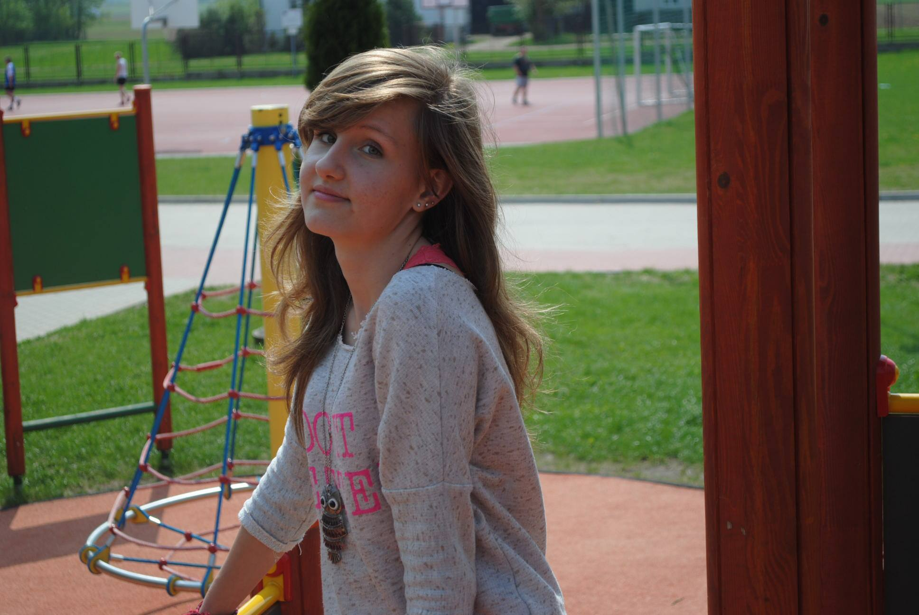
Ja - Julita

Slide 10
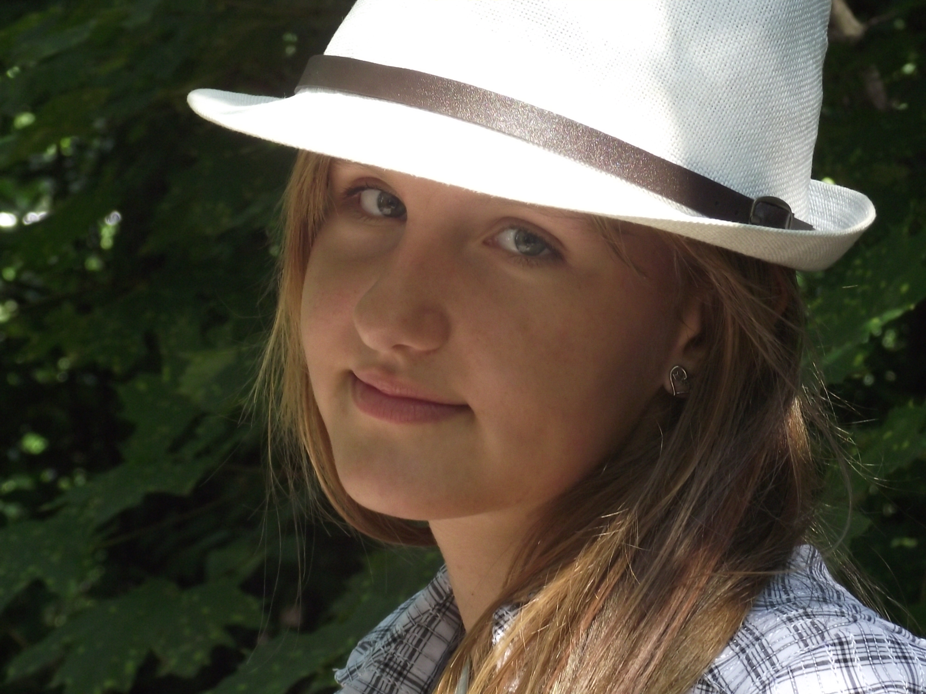
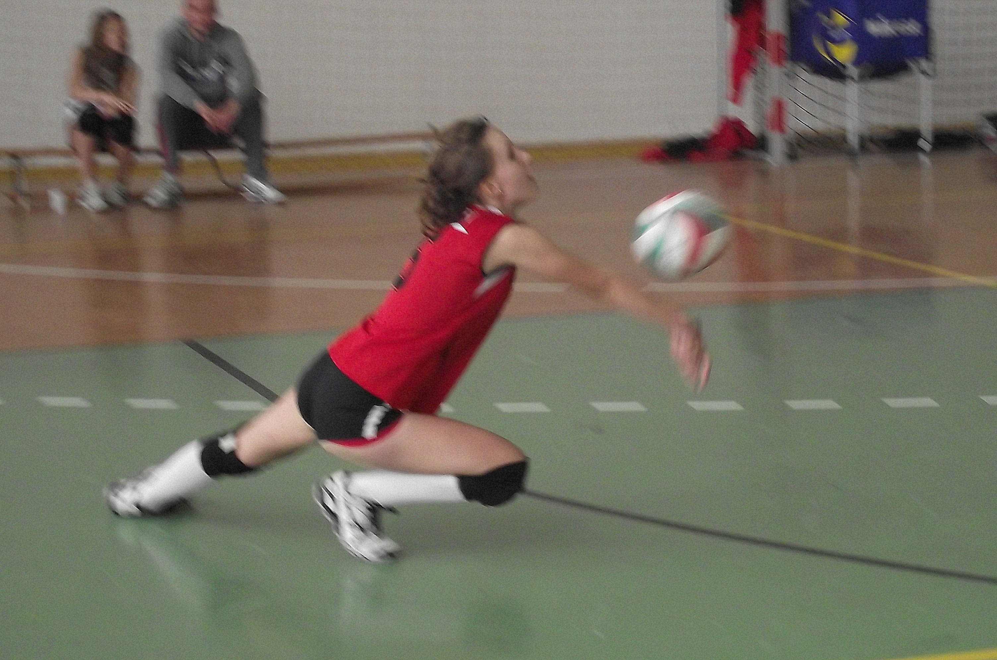
Mam na imię Julita i mam 15 lat. Chodzę do gimnazjum. Moje ulubiony przedmiot w szkole to historia. Uwielbiam grać w siatkówkę. W wolnych chwilach czytam książki i gram w siatkówkę.

Slide 11
Razem z moją rodziną nie lubimy się nudzić.
Lubimy różne wycieczki w swoim gronie. Teraz przedstawię nasz wymarzony dzień ...

Slide 12
Cel naszej wycieczki to piękne miasto Władysławowo

Slide 13
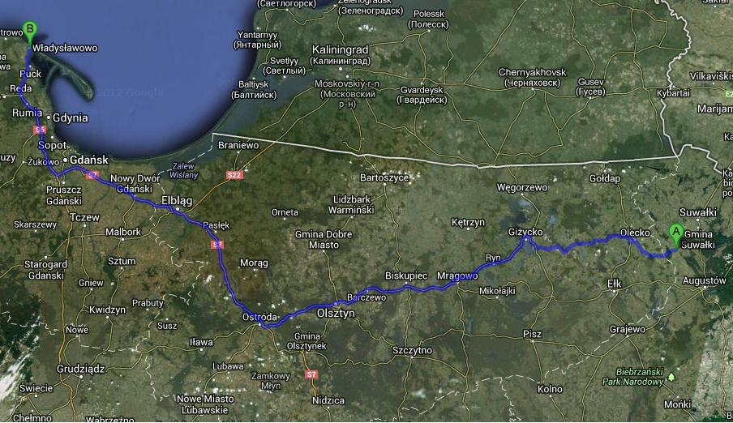
Trasa przejazdu
Raczki - Władysławowo

Slide 14


Długość trasy - ok. 416 km
Szacowany koszt paliwa -ok. 230 zł.

Slide 15

Wyjechalibyśmy samochodem około godziny 4:00, aby około 10:00 być na miejscu.

Slide 16
Około godziny 11 wstąpilibyśmy do Lunaparku Sowińskiego

Slide 17
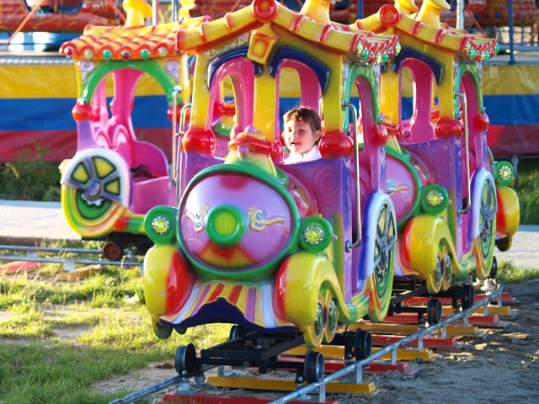
Eliza skorzystałaby z ciuchci..
ok. 10 zł

Slide 18
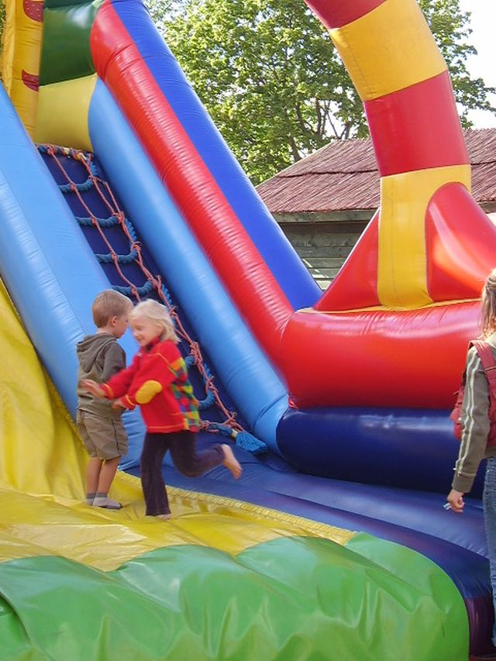
..oraz dmuchanej zjeżdżalni.
ok. 10 zł

Slide 19
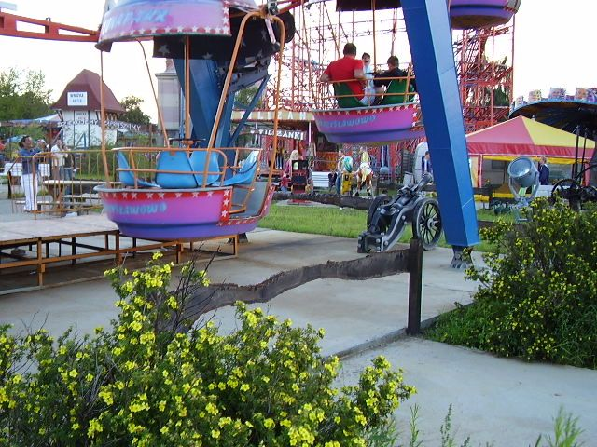
Mama z tatą poczuliby się jak dzieci i pokręciliby się na takiej karuzeli :)
ok. 20 zł

Slide 20
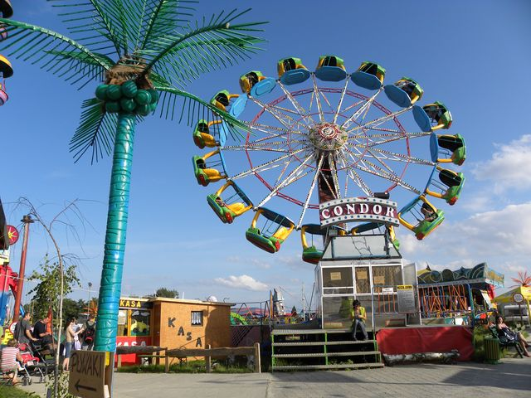
Ja odważyłabym się i wsiadła na diabelski młyn.
ok. 20 zł

Slide 21
Po godzinnej zabawie przyszedł czas, aby coś zjeść. Zawitalibyśmy do baru "U Damiana" w Lunaparku.
Źródło zdjęć:http://www.lunapark-sowinski.pl/

Slide 22
Mama zamówiłaby danie obiadowe - kotlet schabowy, tata zamówiłby pierś z grilla, Eliza frytki a ja zapiekankę .
około 40 zł

Slide 23
Łączny koszt pobytu w lunaparku wyniósłby
100 zł

Slide 24
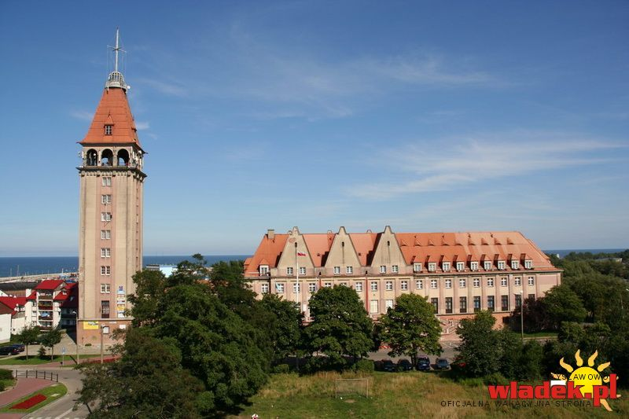
Następnie około godziny 13:00 udalibyśmy się do wieży widokowej "Dom rybaka we Władysławowie"

Slide 25
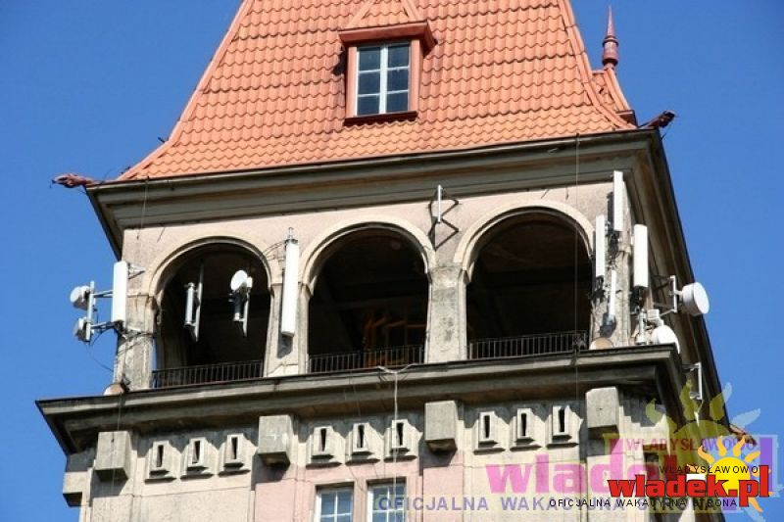

Slide 26
Koszt biletu dla dorosłych - 15 zł
Koszt biletu ulgowego - 12 zł

Slide 27
Koszt pobytu tam wyniósłby
44 zł

Slide 28
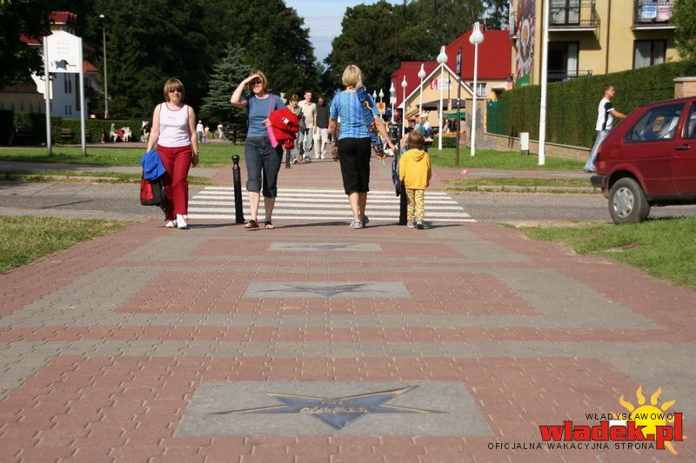
Następnie około 14:00 udalibyśmy się do alei gwiazd sportu

Slide 29
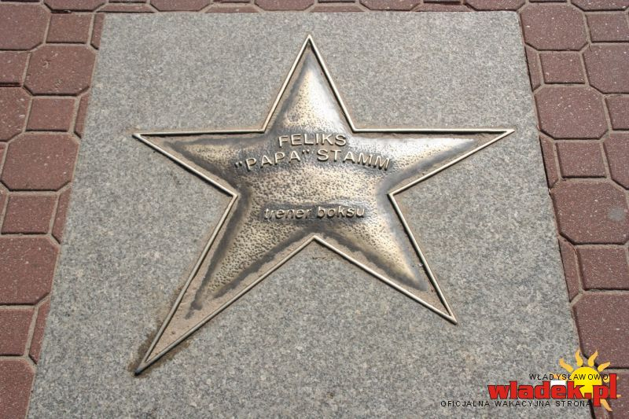
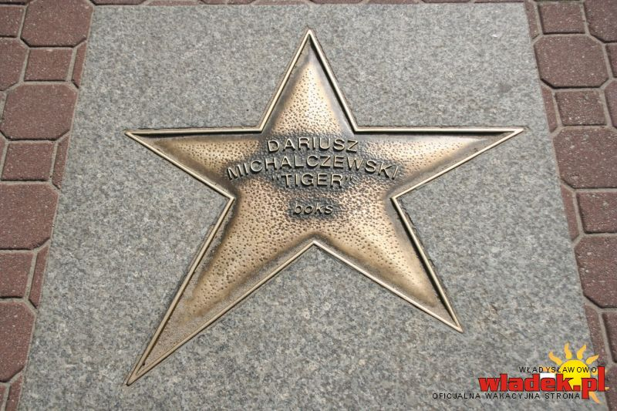
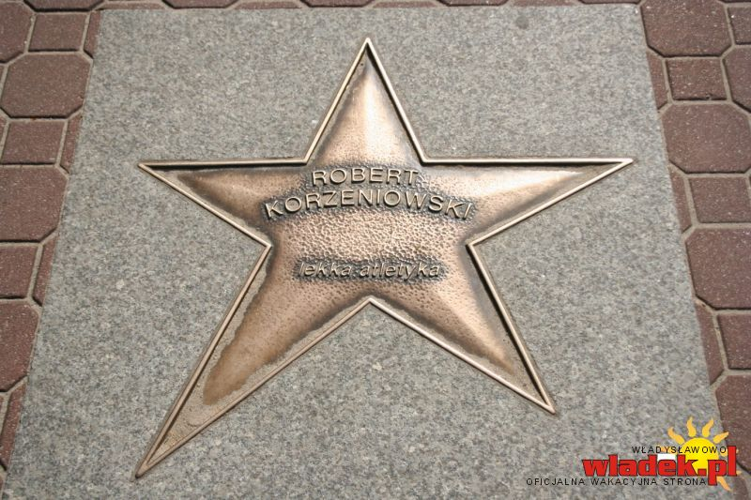
Można tam ujrzeć gwiazdy takich sportowców jak:

Slide 30
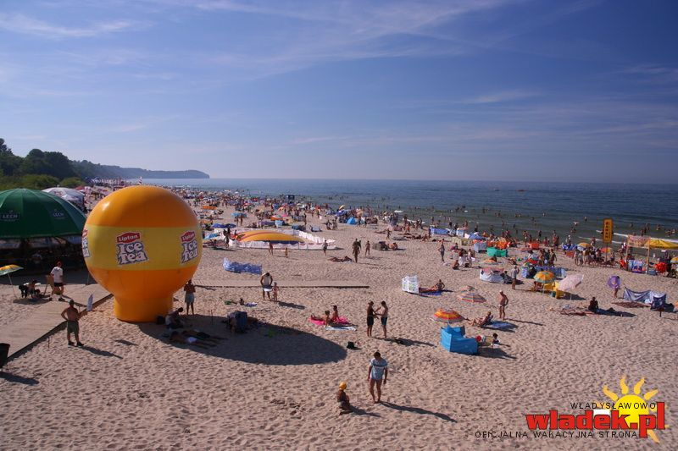
Około godziny 15 udalibyśmy się na plażę...

Slide 31
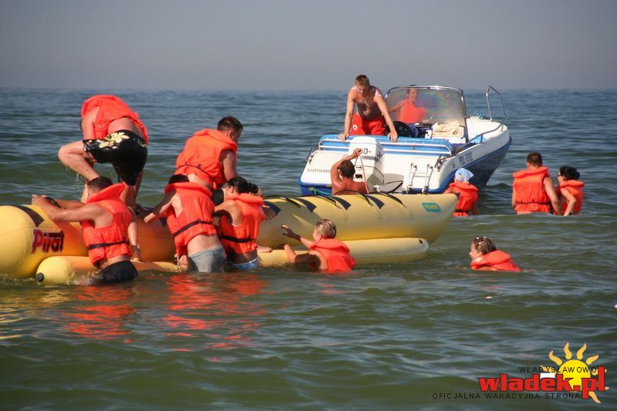
Razem z tatą pływalibyśmy na bananie.
ok. 30 zł

Slide 32

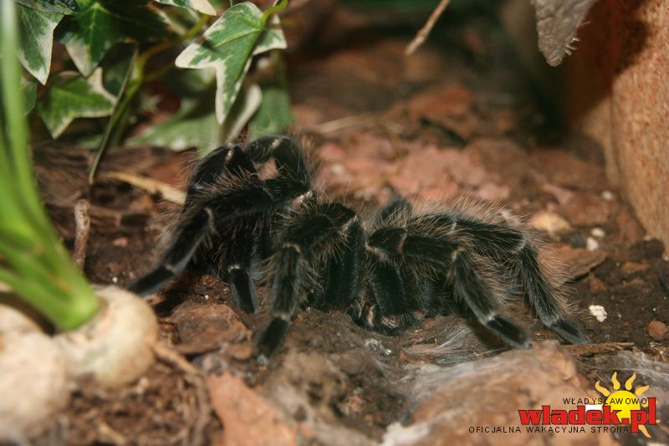
Około 17:00 udalibyśmy się do muzeum pająków.

Slide 33
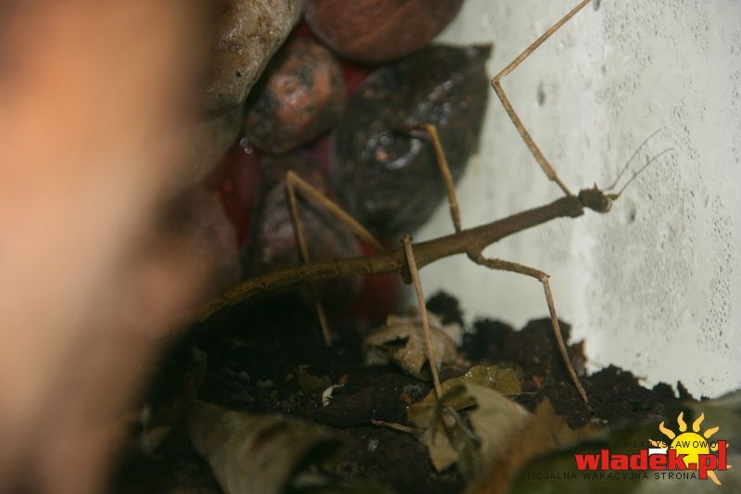

Slide 34
Koszt wyniósłby
około 30 zł

Slide 35
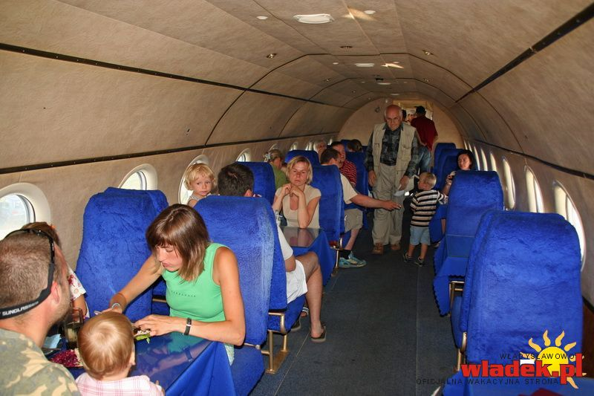
Potem około 18:00 udalibyśmy się do restauracji - samolotu.

Slide 36
Koszt wyniósłby
około 50 zł

Slide 37
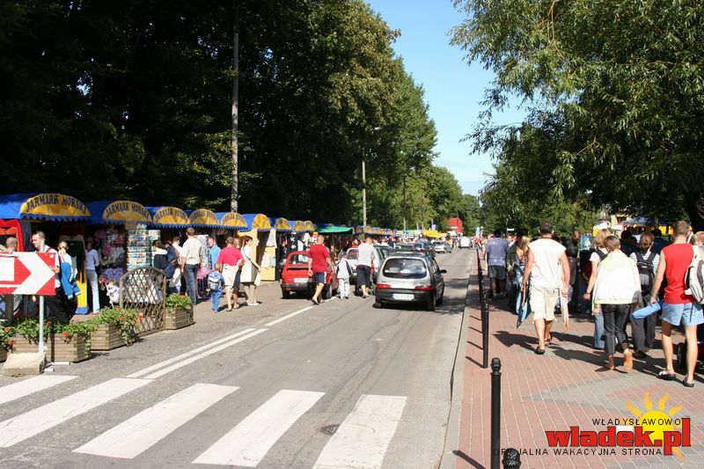
Około godziny 20:00 wstąpilibyśmy na jarmark morski

Slide 38
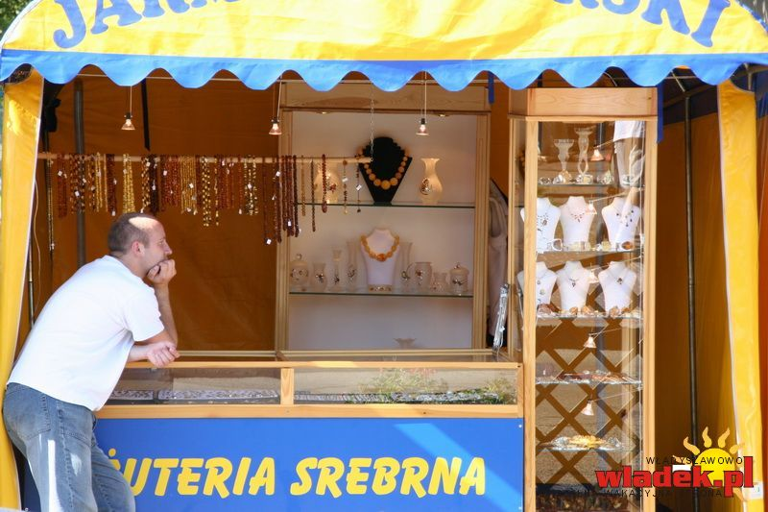
W tym miejscu pooglądalibyśmy wiele rzeczy i zakupilibyśmy pamiątki.

Slide 39
Koszt wyniósłby
około 35 zł

Slide 40
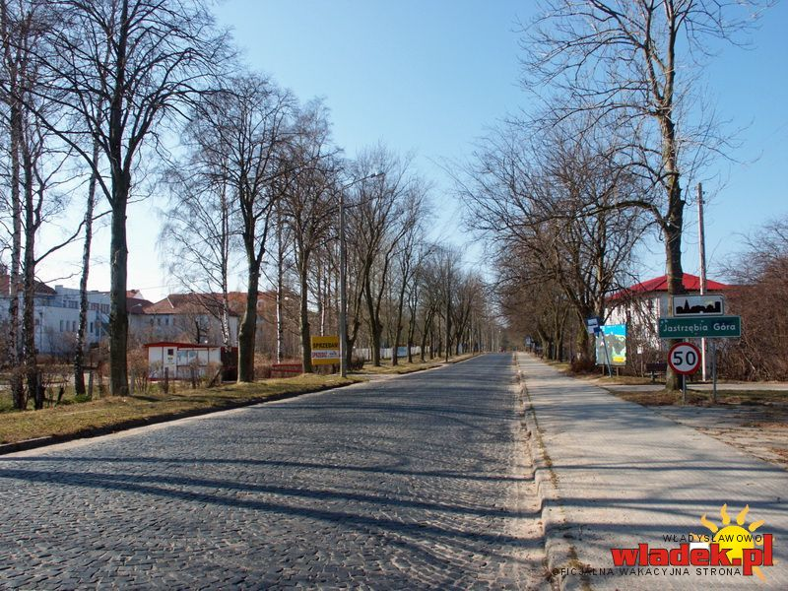
Przed wyjazdem przeszlibyśmy się uliczkami Bulwaru nadmorskiego

Slide 41
W drogę powrotną wyruszylibyśmy około godziny 22:00.

Slide 42
Koszt paliwa wyniósłby
około 230 zł

Slide 43
Zawsze marzyliśmy o wycieczce w te rejony. Tak spędzony dzień w naszym rodzinnym gronie byłby świetny i bardzo udany.

Slide 44
Łączny koszt takiego dnia wyniósłby razem:
749 zł

Slide 45

DZIĘKUJĘ ZA UWAGĘ :)

